Slide 1
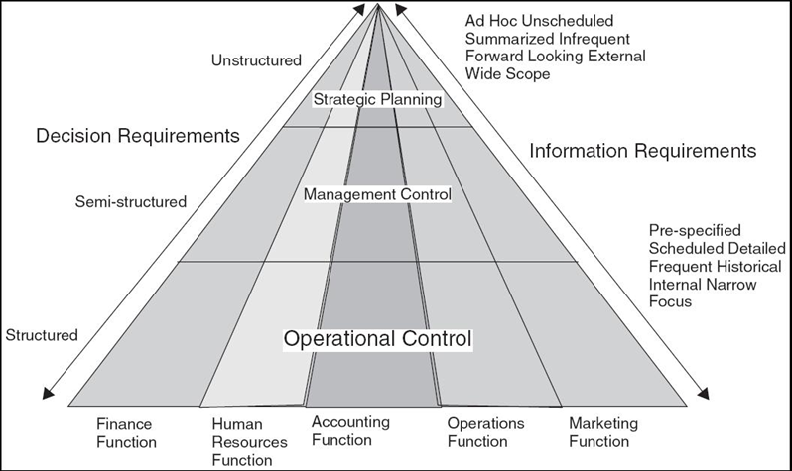
الهرم الإداري مع المتطلبات المعلوماتية للمنظمة
Management Pyramid with Information Requirements

Slide 2
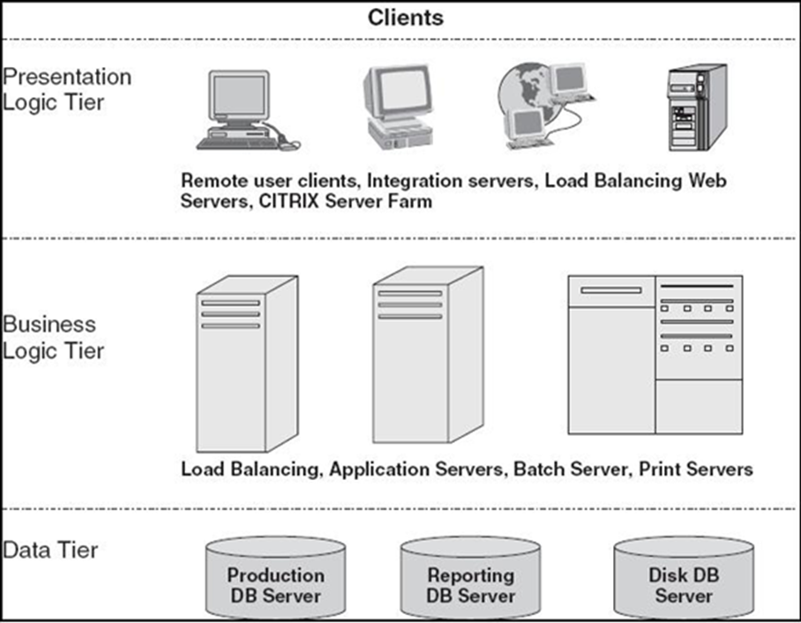
مثال عن المعمارية متعددة المستويات لنظم التخطيط الشامل لموارد المؤسسات
Tiered Architecture Example of ERP System

Slide 3
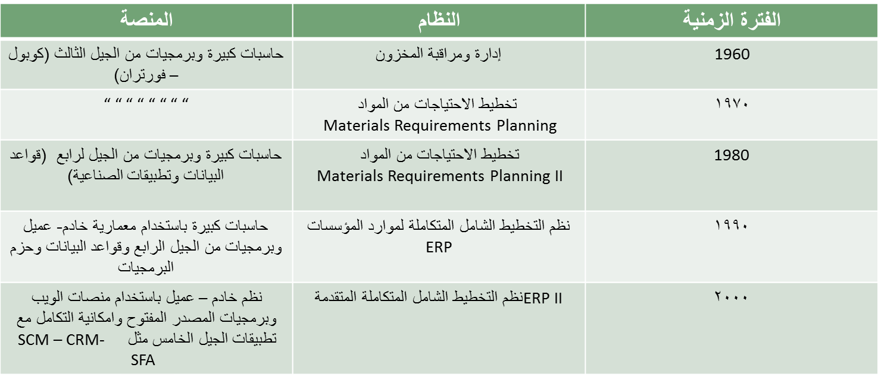
تطور نظم التخطيط الشامل لموارد المؤسسات Evolution of ERP Systems

Slide 4
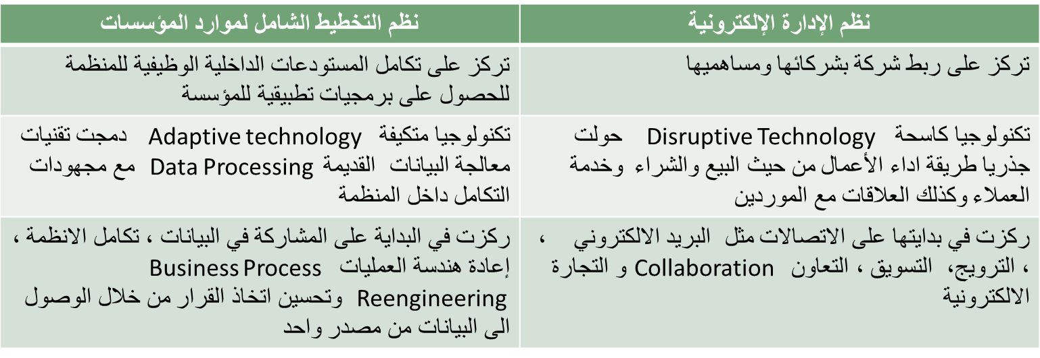
مقارنة بين نظم الإدارة الإلكترونية ونظم التخطيط الشامل لموارد المؤسسات
E-Business and ERP

Slide 5
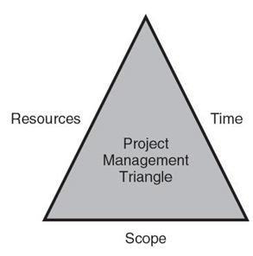
ادارة المشروع Project Management
الموارد
الوقت
اطار المشروع

Slide 6
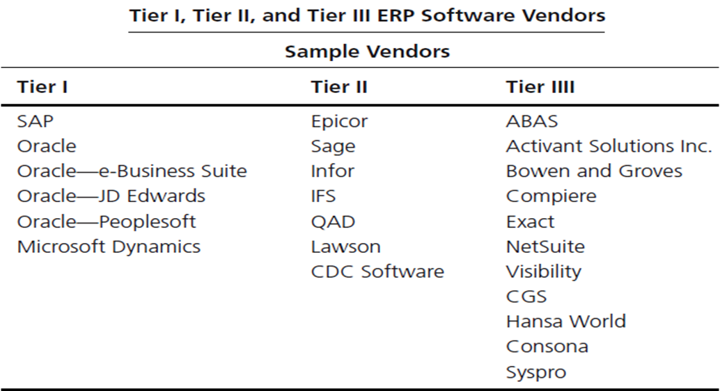
أصناف عملاء (المستويات السوقية) النظم المتكاملة لتخطيط موارد المؤسسات ERP Market Tiers
هناك 3 أصناف من المنظمات حسب حجم المنظمة (عدد المستخدمين ) وحجم ايراداتها المالية ونطاقها
أقل من $40M
موقع واحد من 5 الى 30 مستخدم
أكثر من $200 M
متعددة المواقع ممثلة في عدة دول
في حدود $20 M
مواقع محلية قليلة

Slide 7
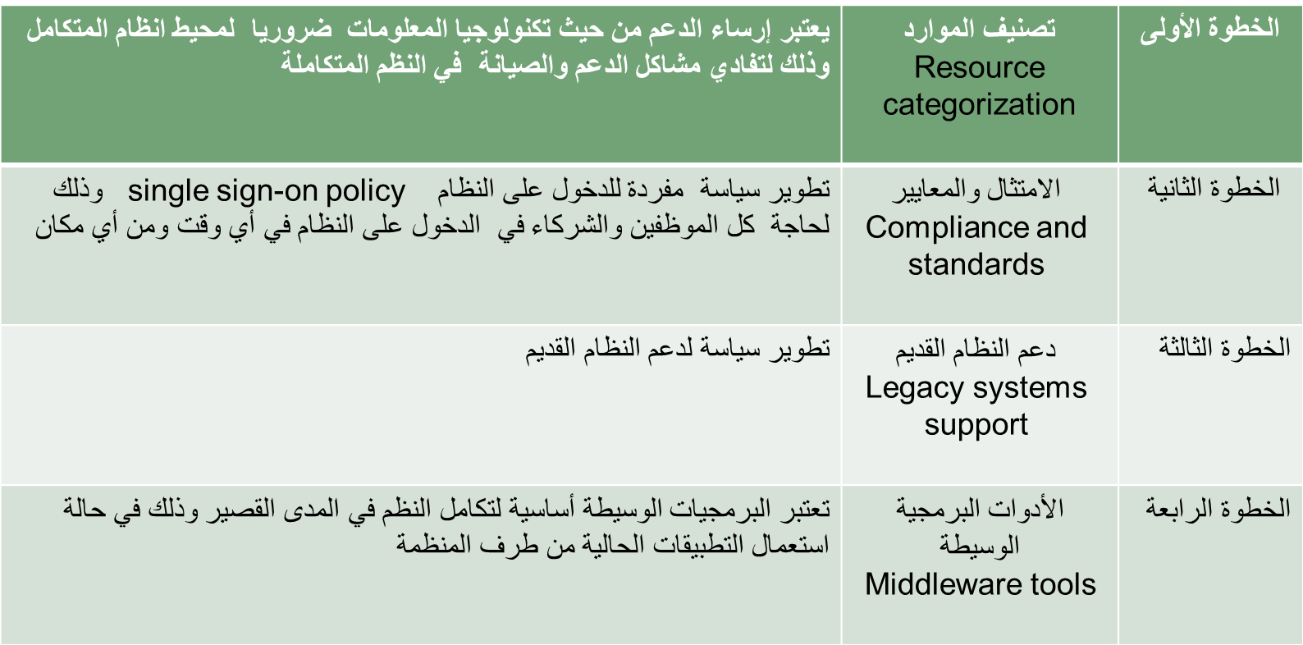
خطوات تكامل النظم
Steps in Integrating Systems

Slide 8
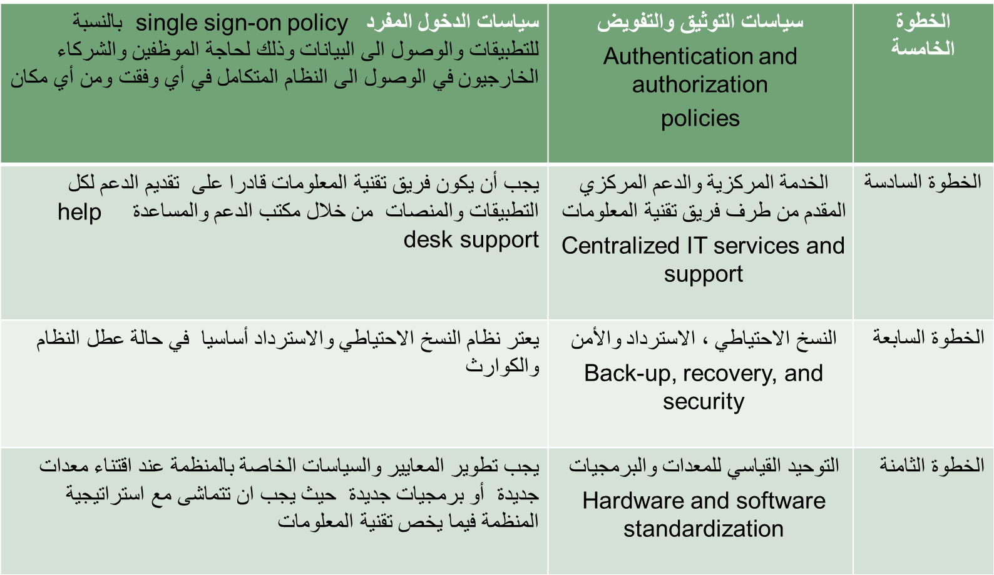
خطوات تكامل النظم
Steps in Integrating Systems

